Slide 1
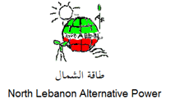
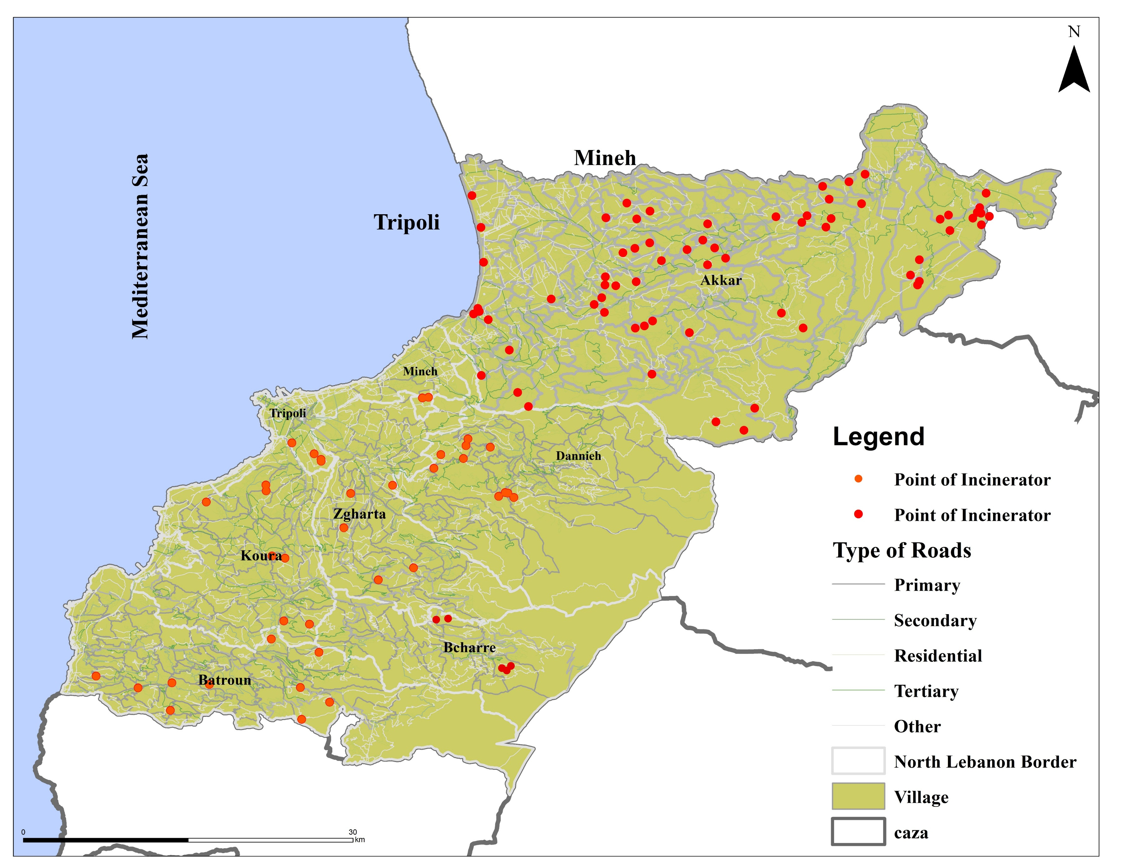
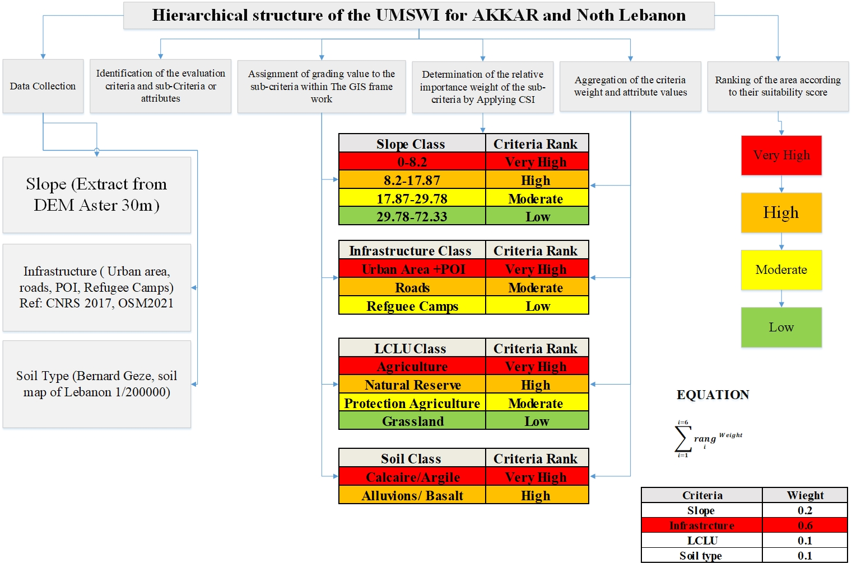
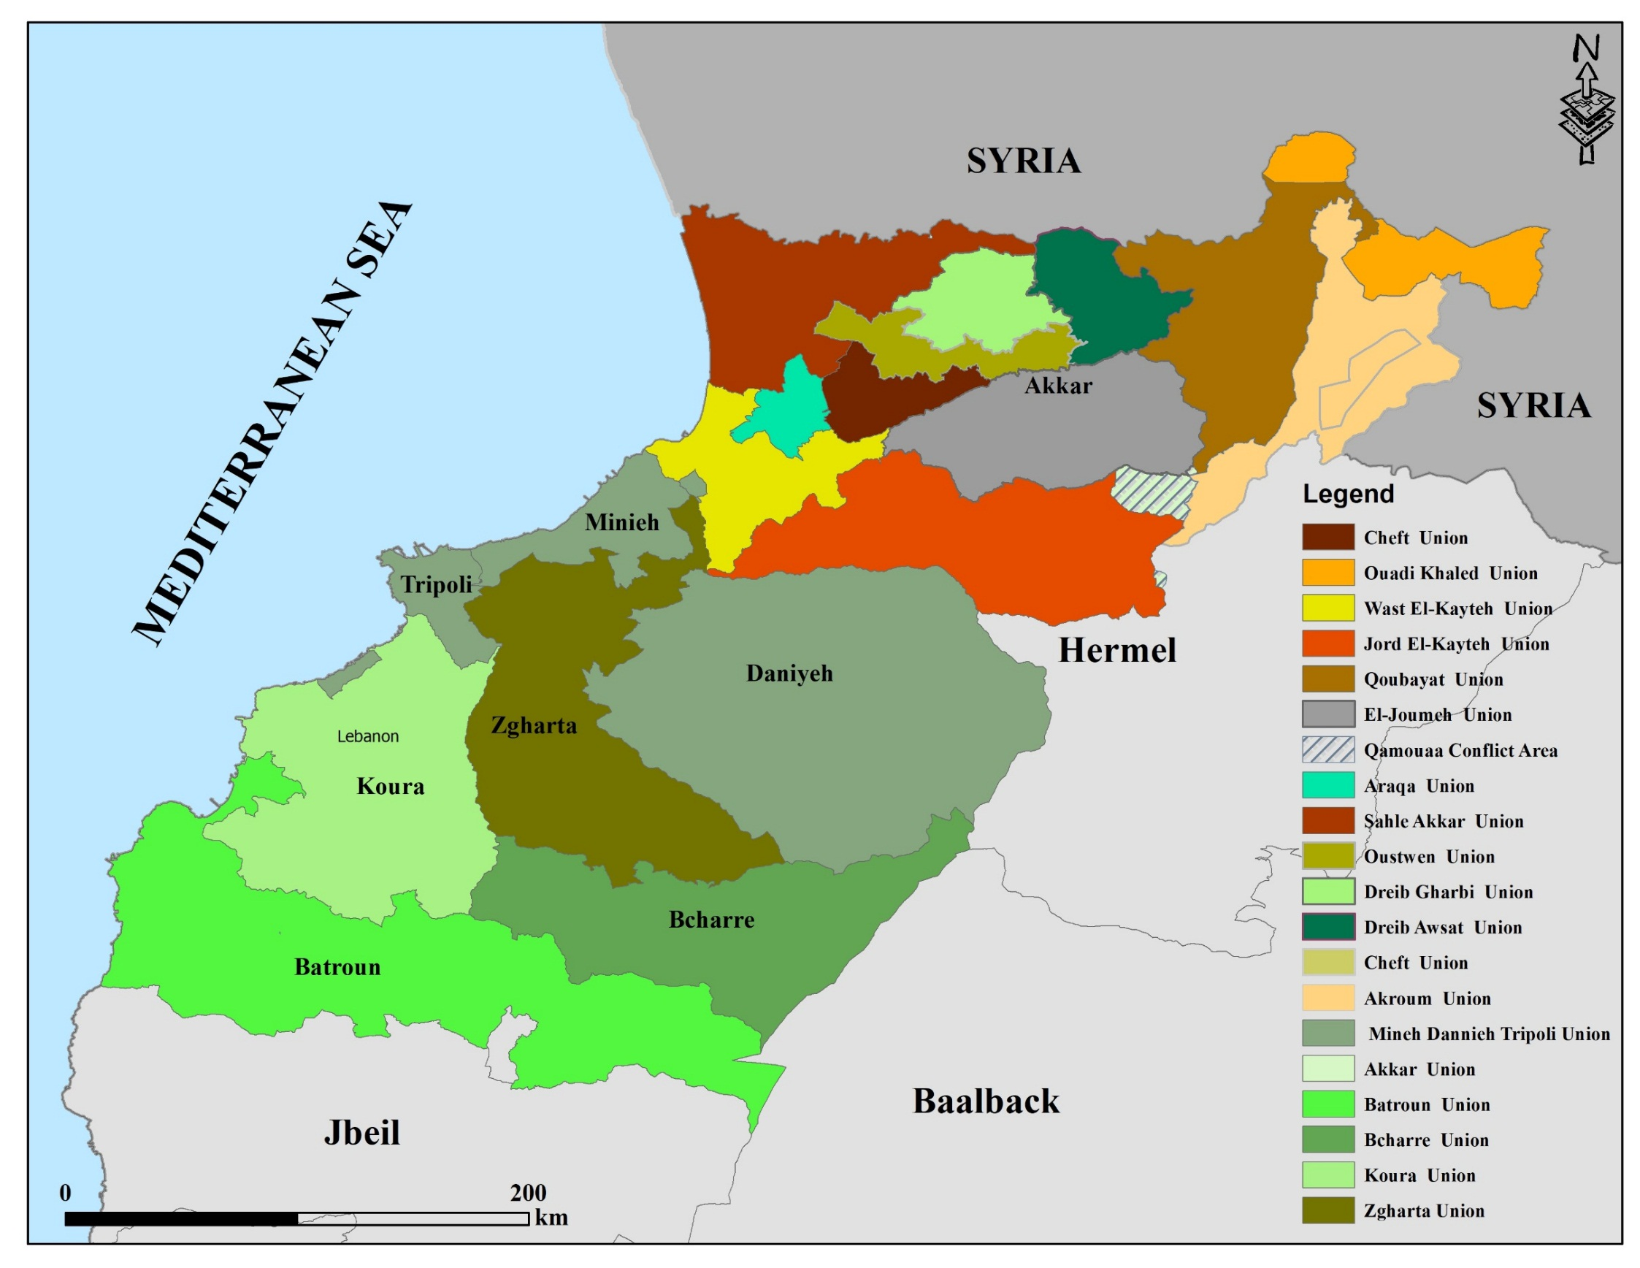
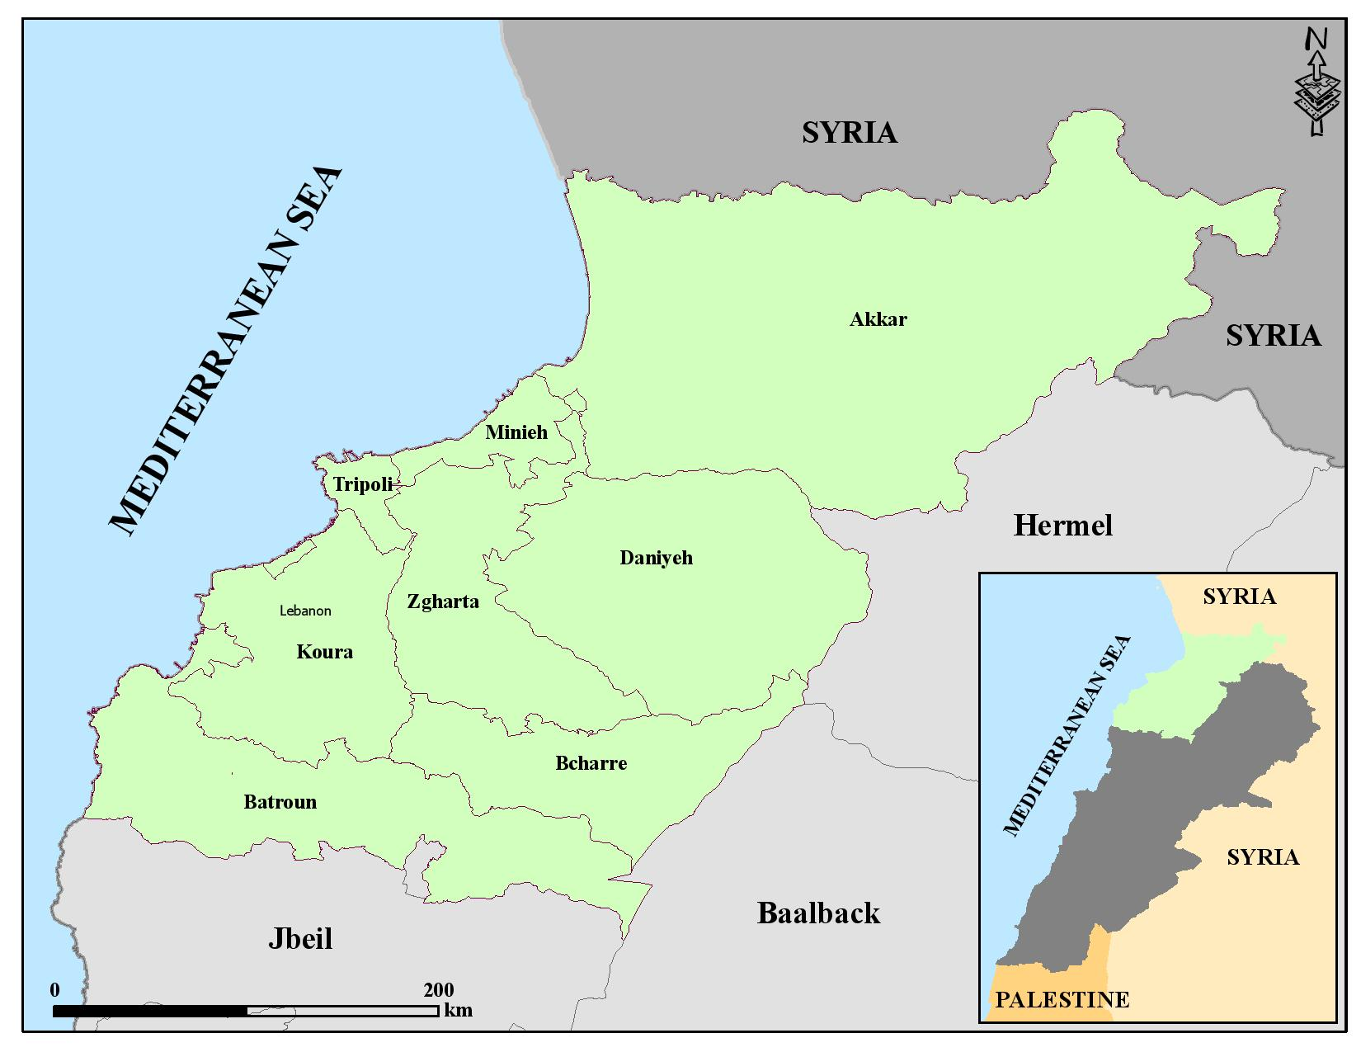
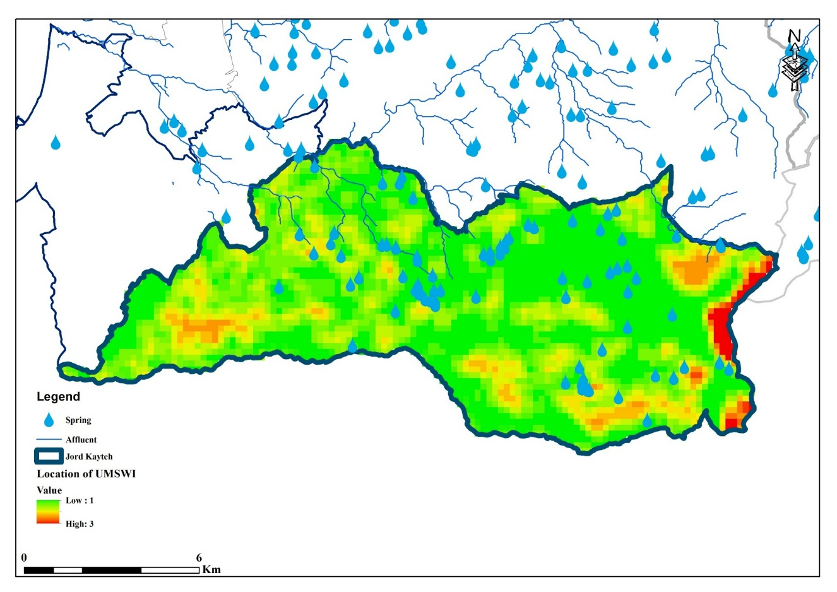
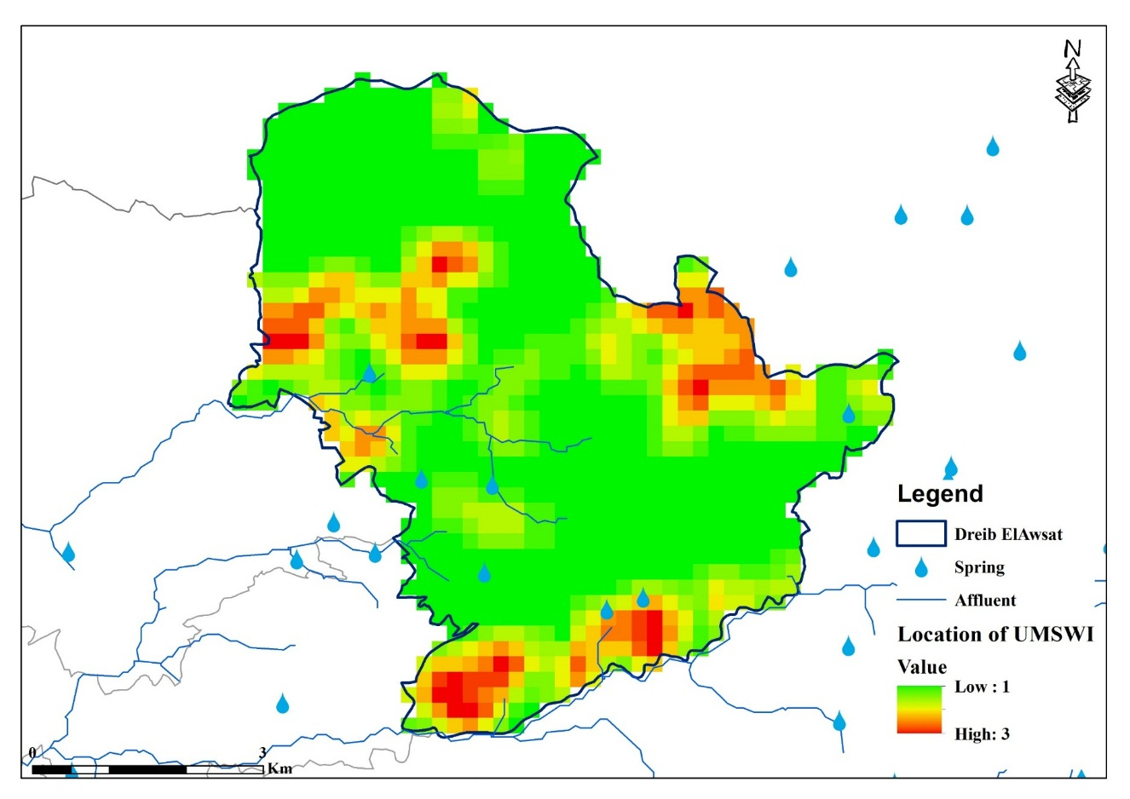
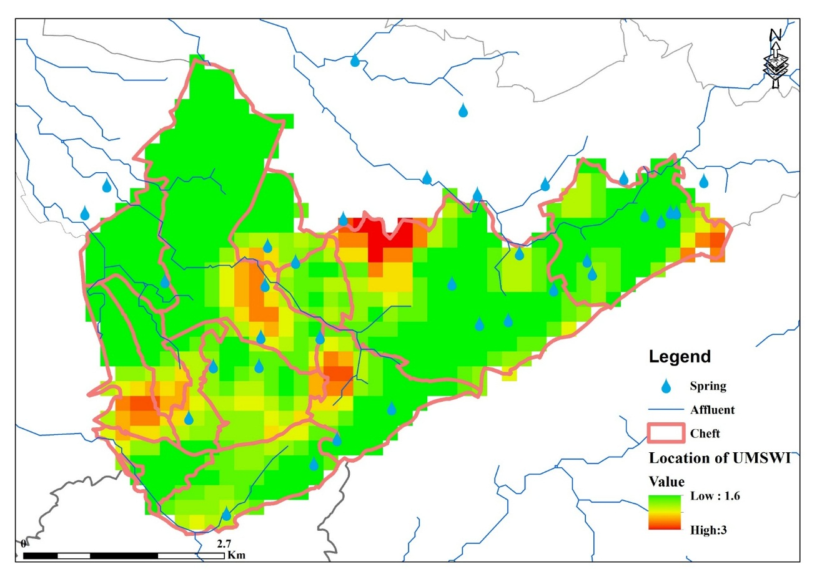
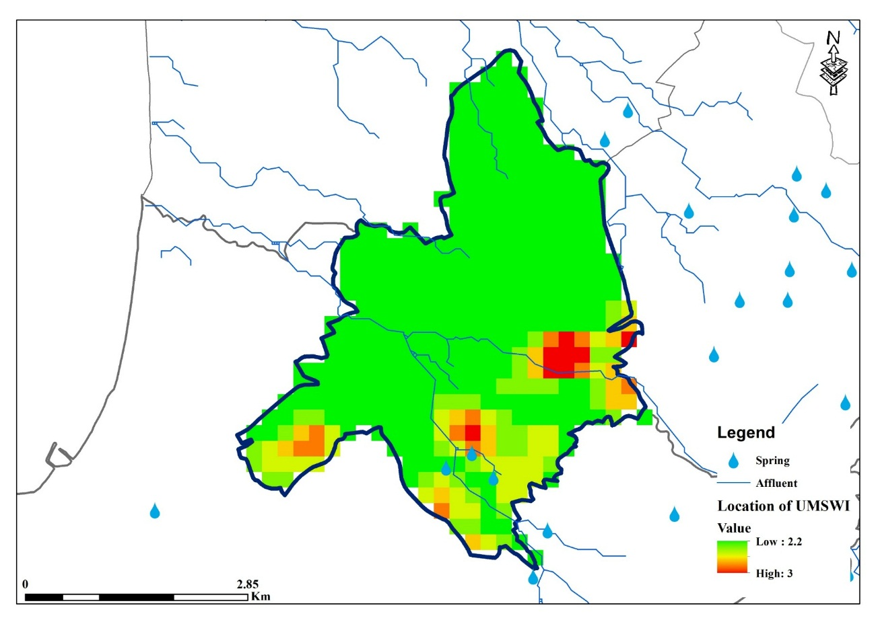
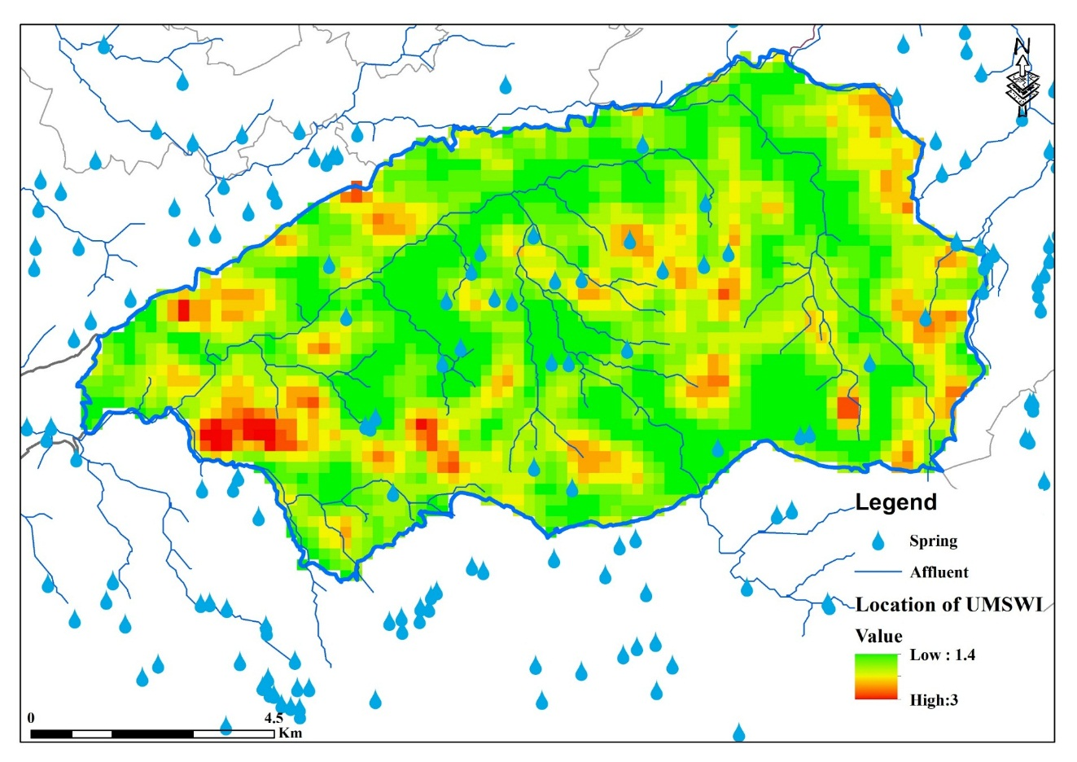
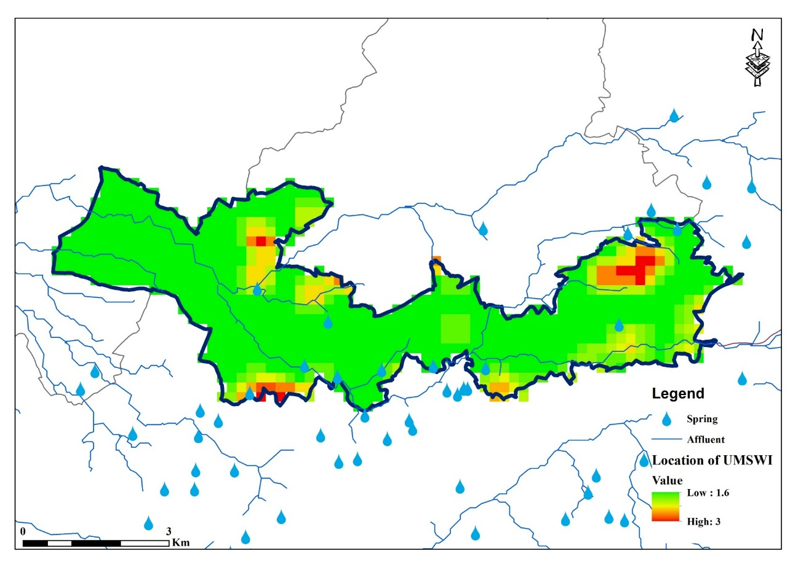
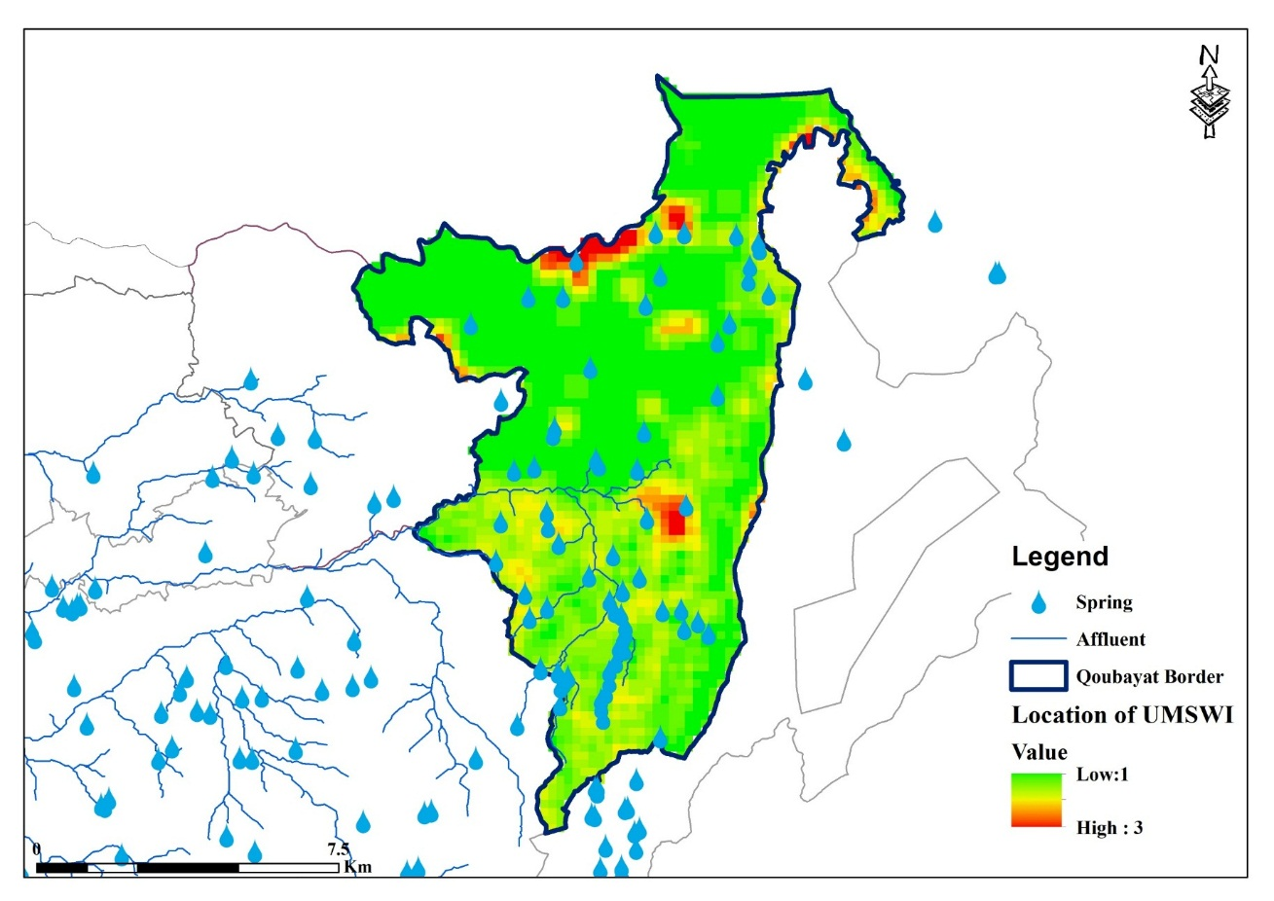
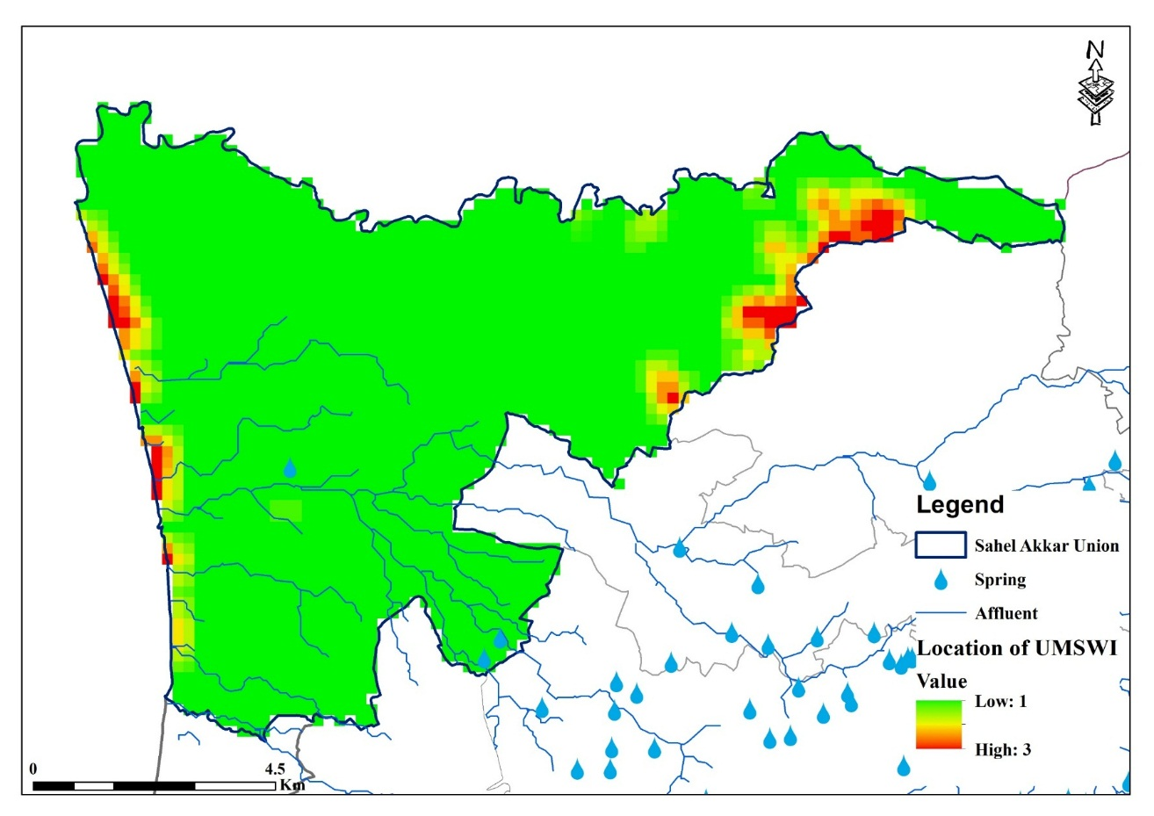
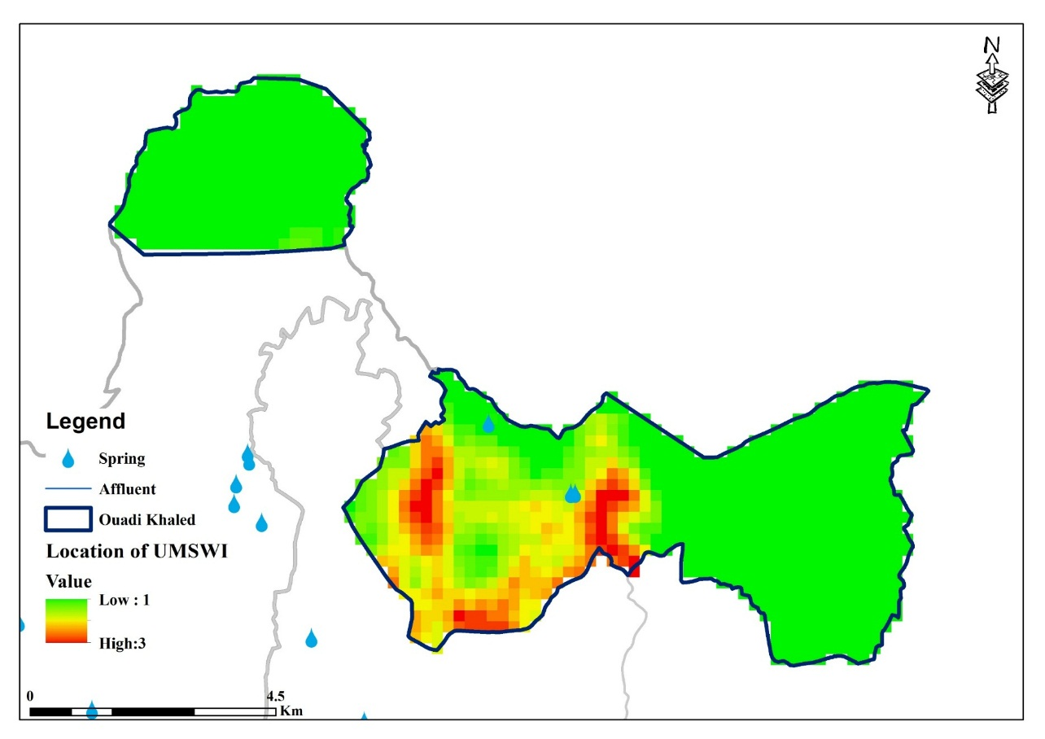
Suitable Locations for 50t/day (2MWel) municipal waste to energy plants in Akkar & North Lebanon
Methodology
A substantial disciplinary process with multiple sets of criteria is required to identify the best available location (s) for the UMSWI, the final goal of the present work is meeting the regulations requirements, minimizing the environmental, health and social costs,
To satisfy the mentioned final goal, the whole siting process is divided into several sequential steps:
-Identification of the evaluation criteria and sub-criteria associated with the problem and structuring them in a multi criteria decision hierarchy.
-Assignment of grading values to the sub-criteria within the GIS framework.
-Determination of the relative important weights of the sub-criteria by applying CSI.
-Aggregation of the criteria weight and attributes values.
-Ranking of the area according to their suitability score.
Due to the starting large area of analysis without any pre-defined set of candidate sites, a situation that can be quite common the use of two scale approach is proposed in this work.
Such approach allows first, for initial screening of the studied area mitting to identify suitable inter-union of municipal zone(s) satisfying the most (hereafter as global scale), technical and environmental requirements suitable siting place.
Then, the developed model to perform the multi criteria analysis is based on GIS.
1. URBAN
All input data required for the analysis in the form of attribute map layers are extracted from several sources, the base map of the entire studied area being available in a digital geo-referenced form of the scale (…….).
Additional layers include spatial information on infrastructure (urban area, road, POI, Refugee Camp extract from CNRS 2017, OSM2021), slope (extract from DEM Aster 30m), Land use and Land cover, water resources (spring, river, affluent, well, extract from NLWE topographic map 1/20000 DEM Aster 30m), and soil type (extract from Bernard GEZE, soil map of Lebanon 1/200000).
The assignment of a suitability grade for every class in a certain attribute map is performed using ArcGIS software.
The resulting maps are then converted into raster cells representation of uniform grid sizes. Finally, to synthesize and automate the multi criteria decision process in the GIS environment, the model uses Visual Basic programming language and suitability indexes for raster cells are assigned using GIS map Algebra, the spatial Modeler tool.
2. LAND COVER
3. SOIL
4. SLOPE
Final model
4 Layers
Study area
The study area include the governorates of Akkar and North Lebanon.
Akkar governorate:
It extends from the Bared river in the south up to the Naher Kabir along the Syrian border in the north, with an area of 776km2.
It is border by Syria in the North, from the East the Beqaa governorate, from the west the coasts of Mediterranean sea, and from the south Dannieh district.
North Lebanon governorate:
It is bordered on the west the Mediterranean sea, from the north Akkar governorate, from the east Baakbeck-Hermel, and from the south Mount Lebanon governorate. With an area of 1237km2
This governorate includes 6 districts:
Tripoli district- Minieh Dannieh district – Batroun district – Bcharri district – Koura district – Zgharta district.
-1منطقة الدراسة
تشمل منطقة الدراسة محافظتي عكار ولبنان الشمالي
محافظة عكار:
تمتد من مجري نهر البارد في الجنوب حتى مجرى النهر الكبير بمحاذاة الحدود السورية في الشمال بمساحة 776 كلم
يحده من الشمال سوريا من الشرق محافظة البقاع من الغرب سواحل البحر الابيض المتوسط ومن الجنوب قضاء الضنية
محاقظة لبنان الشمالي:
يحدها من الغرب البحر الابيض المتوسط من الشمال محافظة عكار ومن الشرق بعلبك الهرمل ومن الجنوب محافظة جبل لبنان بمساحة 1237 كلم2
تضم هذه المحافظة 6 اقضية وهي: قضاء البترون – قضاء بشري – قضاء الكورة – قضاء المنية الضنية – قضاء طرابلس – قضاء زغرتا
بلديات محافظة لبنان الشمالي
2. Unions of municipalities
Akkar Unions of municipalities:
Akkar consists of 12 unions of municipalities: UM Joumeh, UM Qubbayat, UM Chaft, UM Jord EL Kayteh UM Wassat EL Kayteh, UM Dreib Awssat, UM Dreib Gharbi, UM Oustwan, UM Arqa, UM Akroum, UM Wadi Khaled, UM Sahel Akkar.
North Lebanon Unions of municipalities:
North Lebanon consists 6 Unions of municipalities:
UM Fayhaa,UM Minnieh – Dannieh, UM Koura, UM Zgharta, UM Bcharri, UM Batroun.
2- اتحادات البلديات
اتحاد بلديات محافظة عكار : تتالف عكار من 12 اتحاد بلديات:
اتحاد بلديات الجومة- اتحاد بلديات القبيات- اتحاد بلديات الشفت- اتحاد بلديات جرد القيطع- اتحاد بلديات وسط وساحل القيطع- اتحاد بلديات الدريب الاوسط- اتحاد بلديات الدريب الغربي- اتحاد بلديات الاسطوان- اتحاد بلديات عرقة الاثري- اتحاد بلديات اكروم- اتحاد بلديات وادي خالد- اتحاد بلديات سهل عكار
اتحاد بلديات محافظة لبنان الشمالي: تتالف هذه المحافظة من 6 اتحادات بلديات:
اتحاد بلديات الفيحاء- اتحاد بلديات المنية/الضنية- اتحاد بلديات الكورة- اتحاد بلديات زغرتا-اتحاد بلديات بشري- اتحاد بلديات البترون
قضاء زغرتا
كفر صغاب
قرة باش
كفر فو
كفر ياشيت - بسبعل
كفر حتا
كفر دلاقوس
كفر زينا
كرم سده
مجدليا
مرياطا- قادريه
مزياره- حرف- حميص- صخرا
مزرعة التفاح
ايطو
ايعال
ارده- حرف ارده- بيت عوكر-بيت عبيد
بنشعي
بحيرة
بسلوقيط
تولا-اسلوت
حارة الفوار
داريا- بشنين
راس كيفا
رشعين
زغرتا-اهدن
سبعل
سرعل
علما
عينطورين
عربة قزحيا
عرجس
عشاش
قضاء المنية الضنية
قرصيتا
قطين
كفر ببنين
كفر حبو
كفر شلان
كرم المهر
مركبتا
مراج السريج
نمرين-بكورا
وادي النحلة
المنية- النبي يوشع
البداوي
ايزال
بقاع صفرين
بقرصونة
بيت الفقس
بحنين ومزرعة ارطوسة- الريحانية
بخعون
برج اليهودية
بطرماز
حقل العزيمة
حازمية
حرف السياد
دير نبوح
دير عمار
سفيرة
سير
طاران
عيمر
عين التينة
عاصون
عزقي
قضاء البترون
كفور العربي
كفر حلدا
كفر حي
كفر عبيدا
كوبا
كور
محمرش
الهري
البترون
اجدبرا
اده
اصيا
بقسميا
بيت شلالا
بشعلة
تنورين الفوقا- تنورين التحتا-وطى حوب
تحوم
جران
حامات
حردين- بيت كساب
دوما
دير بلا
راس نحاش
زان
سلعاتا
شكا
شاتين
شبتين
عبرين
المواقع المناسبة لوضع محطات الطاقة في اتحاد بلديات جديدة القطيع
المواقع المناسبة لوضع محطات الطاقة في اتحاد بلديات الدريب الاوسط
المواقع المناسبة لوضع محطات الطاقة في اتحاد بلديات الشفت
اتحاد بلديات وسط وساحل القيطع
المحمرة
ببنين-العبدة
القرقف
عيون الغزلان
جديدة القيطع
برقايل
بقرزلا
سيسوق
وادي الجاموس
الحميرة
مارتوما
مجدلا
برج العرب
قبة شمرا
الحميرة
بلديات محافظة عكار
قضاء بشري
قنات
بقاع كفرا
بقرقاشا
بان
برحليون
بزعون
بشري
حدث الجبة
حدشيت
حصرون
طورزا
عبدبن
المواقع المناسبة لوضع محطات الطاقة في اتحاد بلديات عرقة الاثري
المواقع المناسبة لوضع محطات الطاقة في اتحاد بلديات الجومة
المواقع المناسبة لوضع محطات الطاقة في اتحاد بلديات الاسطوان
اتحاد بلديات جرد القيطع | اتحاد بلديات الشفت
فنيدق | حلبا
مشمش | الشيخ طابا
القرنة | حيزوق
بيت ايوب | كرم عصفور
القريات | بيت غطاس
بيت يونس | مزرعة النهرية
حرار | مشحا
الحويش | القنطرة
شان | الجديدة
عين الذهب | الزواريب
قبعيت | النفسة-منيارة
بزال | الشيخ محمد
سفينة القيطع | عدبل
اتحاد بلديات الدريب الاوسط
عين الزيت
البربارة
الكواشرة
خربة داوود
البيرة
الدغلة
الدبابية
المجدل
دوير عدوية
خربة شار
الدوسة
سنديانة ريدان
اتحاد بلديات القبيات
القبيات
عندقت
عيدمون
رماح
النهرية
منجز
العوينات
مشتى حسن
مشتى حمود
شدرا
اتحاد بلديات وادي خالد
وادي خالد
الرامة
الهيشة
خط البترول
العماير-رجم عيسى
بني صخر
المقيبلة
الفرض
قضاء طرابلس
القلمون
المينا
طرابلس
اتحاد بلديات نهر الاسطوان
خريبة الجندي
تل عباس الغربي
الكويخات
كوشا
السويسة
مزرعة بلدة
دير جنين
بيت الحاج
اتحاد بلديات الدريب الغربي
فسيقين- عين اشما- عين تنتا
شربيلا
الريحانية
التليل-سفينة الدريب
الغزيلة
اتحاد بلديات جبل اكروم
اكروم
كفرتون
السهلة
قنية
المونسة
اتحاد بلديات عرقة الاثري
ذوق حدارة
الحصنية
الحاكور
عرقة
المواقع المناسبة لوضع محطات الطاقة في اتحاد بلديات القبيات
المواقع المناسبة لوضع محطات الطاقة في اتحاد بلديات سهل عكار
المواقع المناسبة لوضع محطات الطاقة في اتحاد بلديات وادي خالد
Suitable places
EL KURDI Hiyam
@AECENAR/July2022
الخريطة النهائية لمواقع محطات الطاقة الكهربائية التي تعمل على التفكك الحراري للنفايات في محافظتي عكار ولبنان الشمالي

